Slide 1
Преподаватель:
Еманова Ирина Александровна
Отдельные страницы истории станицы Клетской
Клетский район Волгоградская область

Slide 2
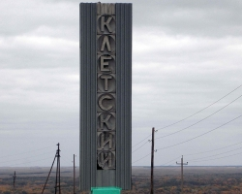
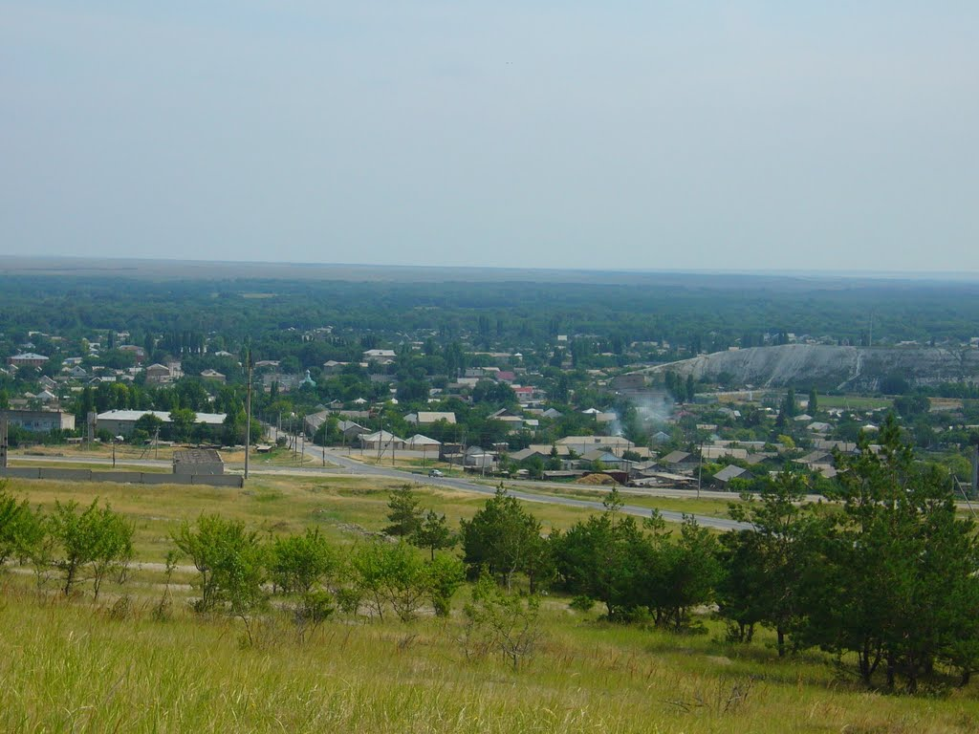
станица Клетская

Slide 3
КЛЕТСКАЯ – станица Усть-Медведицкого округа Области войска Донского. В 1614г. упоминается Клетский городок, положивший начало станице Клетской. В 2014 году станица торжественно отметила свой 400-летний юбилей. Названа станица «Клетской», как говорит предание, потому что во время весеннего половодья жители для сохранения имущества устраивали из леса высокие «клетки», делали на них помосты и во время разлива в них складывали свое имущество. Но есть и другие объяснения, т.к. станица расположена низко и близко к Дону, потому при разливах вся затоплялась водой. Тогда стали строить дома на каменных клетках, чтобы вода проходила под домами. Возможно, свое имя станица получила от слова «клетка» (земельный надел у казаков). И ещё одна версия, что свое название она получила по фамилии основателя поселения, возможно казака Клецкого. В дореволюционное время название станицы было Клецкая. Кстати, именно эта версия представляется сотрудникам местного музея наиболее вероятной!

Slide 4

Герб станицы Клетской

Slide 5
В гербе используются традиционные цвета Войска Донского – синий, красный и желтый. В широкой оконечности герба – стилизованное изображение донской волны. Красная полоса здесь символизирует доблесть, геройство, отвагу в боях с иноземными захватчиками. Серебристое (белое) поле – изображение меловых склонов правого берега Дона – наиболее характерного географического признака станицы. Кроме того, этот цвет обозначает чистоту помыслов, благородство. Подводка (красного цвета) на серебристом склоне символизирует традиционные занятия казачества – землепашество и защита южных границ России. Хорошо кованый конь – так же символ трудолюбивого селянина. Подкова, таким образом, и в современных условиях – призыв работать, а значит, и жить лучше. Издревле подкова символизирует счастье. Внутри подковы – 1614 год первого упоминания о Клетском поселении. Красное поле над серебристым полем символизирует взошедшую в 1917 году над Доном зарю революции, а также кровопролитные бои на клетской земле в годы гражданской и Великой Отечественной войны. Три золотистых колоса – символ основной и древнейшей профессии клетчан – хлеборобства. Скрещение их показывает единение прошлого, настоящего и будущего поколений. Герб в форме щита. Это символ неприступности клетской земли для врага.

Slide 6
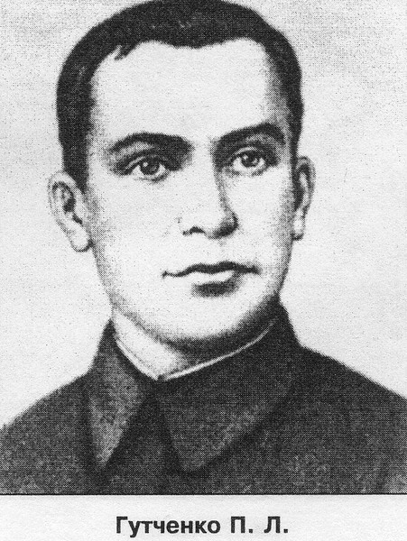
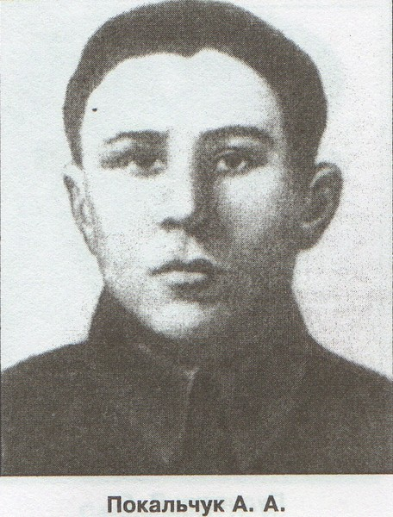
Клетский Плацдарм. Подвиг гутченко и покальчука

Slide 7
«…Гутченко и Покальчук с двух сторон сделали бросок к амбразуре, закрыв ее своими телами. Вражеский пулемет захлебнулся, замолк». В Указе Президиума Верховного Совета СССР от 4 февраля 1943 г. говорилось: «…За исключительное мужество и героизм, проявленные на фронтах борьбы с немецко-фашистскими захватчиками, наградить орденом Ленина:
Заместителя политрука Гутченко Петра Лаврентьевича (посмертно).
Младшего лейтенанта Покальчука Александра Антоновича (посмертно)».
Их имена начертаны в Зале воинской славы в Центральном музее Вооруженных Сил СССР.
Гора «Меловой шпиль» станицы Клетской - место совершения героического подвига, где установлен символический памятник-обелиск и амбразура дзота.
Клетскими казаками в 2008г на этом месте был возведен Поклонный Крест. Похоронены герои в братской могиле в центре станицы, на могиле установлен памятник, их именами названы улицы в районном центре.

Slide 8
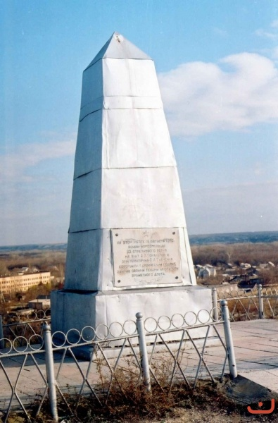
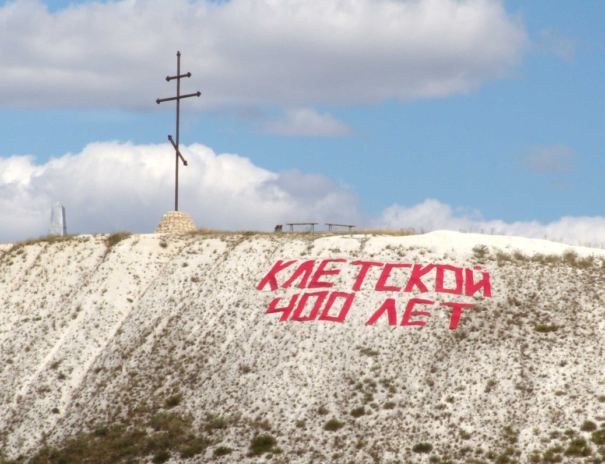
Гора «Меловой шпиль»

Slide 9
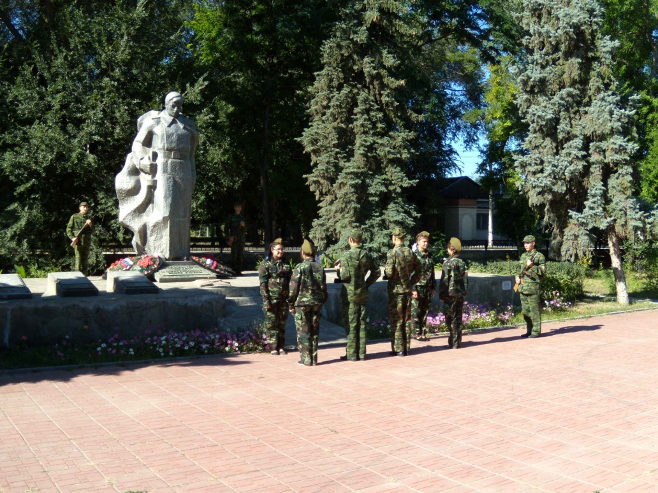
В центральном парке станицы возведен мемориальный памятный комплекс, посвященный подвигу воинов, защищавших район в период ВОВ – братская могила «Вечный огонь», памятник воинам-комсомольцам Гутченко и Покальчуку.

Slide 10
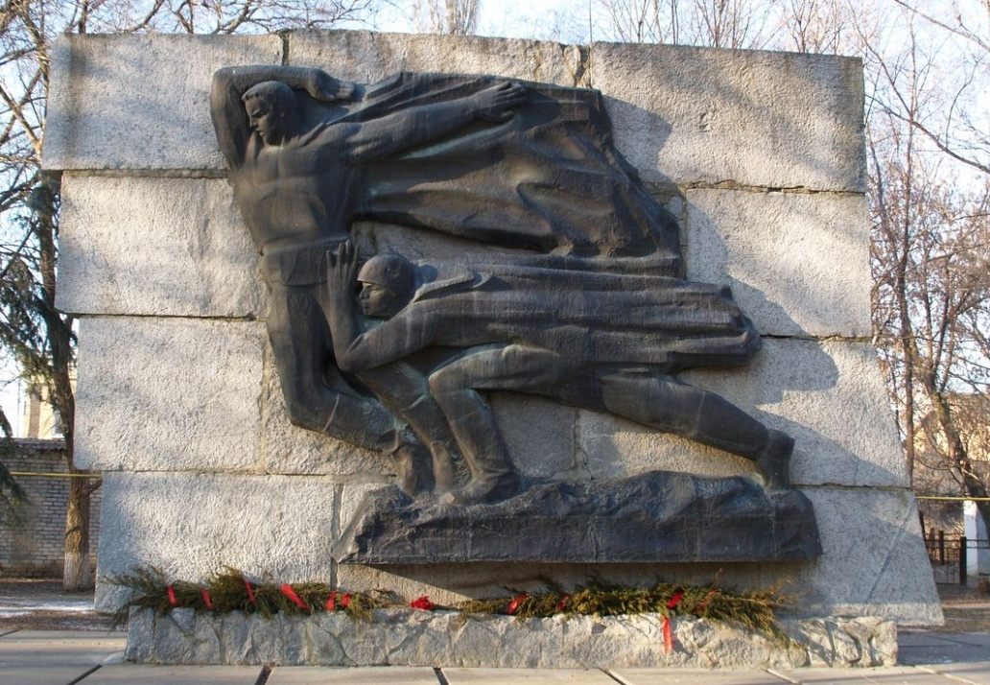
Памятник воинам - комсомольцам
Гутченко и Покальчуку

Slide 11
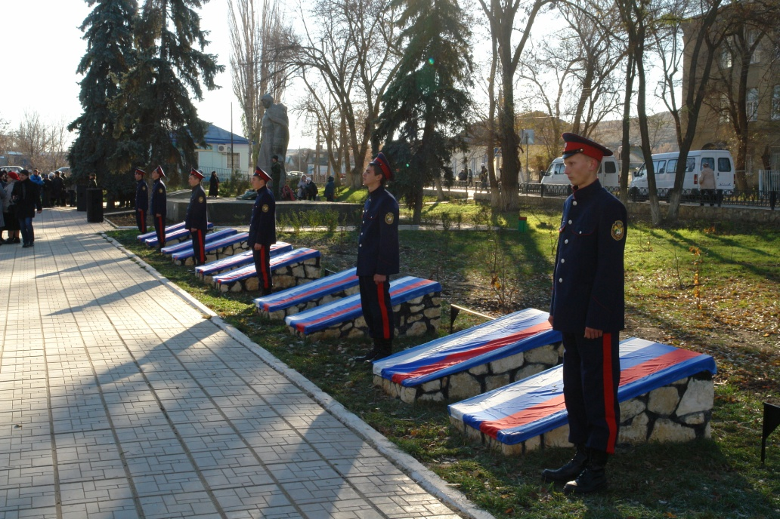
Мраморные плиты с именами погибших воинов за освобождение станицы Клетской были торжественно открыты в 2012 году и приурочены к 70-летию освобождения Клетского района от немецко-фашитских захватчиков.

Slide 12

«Они сражались за Родину»
На место, близ хутора Мелологовского, группа приехала в конце мая 1974 года и располагалась в переоборудованном под гостиницу двухпалубном теплоходе «Дунай». Глядя на актерский состав картины, трудно не удивиться количеству «звезд»: Василий Шукшин, Вячеслав Тихонов, Юрий Никулин, Георгий Бурков, Николай Губенко, Евгений Самойлов, Иннокентий Смоктуновский, Лидия Федосеева, Ирина Скобцева и Нонна Мордюкова. Премьера фильма состоялась 12 мая 1975 года, а 26 мая картина вышла в широкий прокат. В премьерный год картину посмотрели более 40 миллионов человек. В 1975 году картина «Они сражались за Родину» и Сергей Бондарчук представляли СССР в основной программе Каннского кинофестиваля. По результатам опроса читателей журнала «Советский экран» киноэпопея была признана лучшим фильмом.

Slide 13
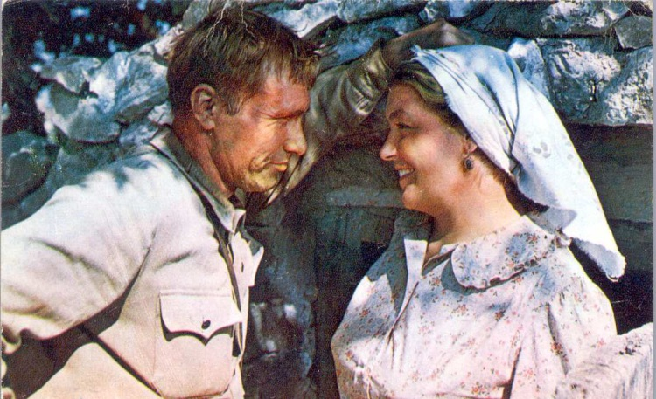
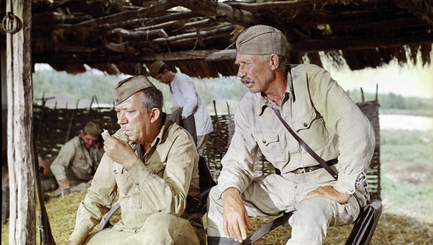
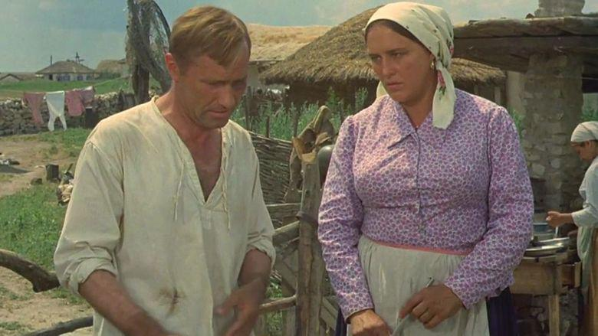
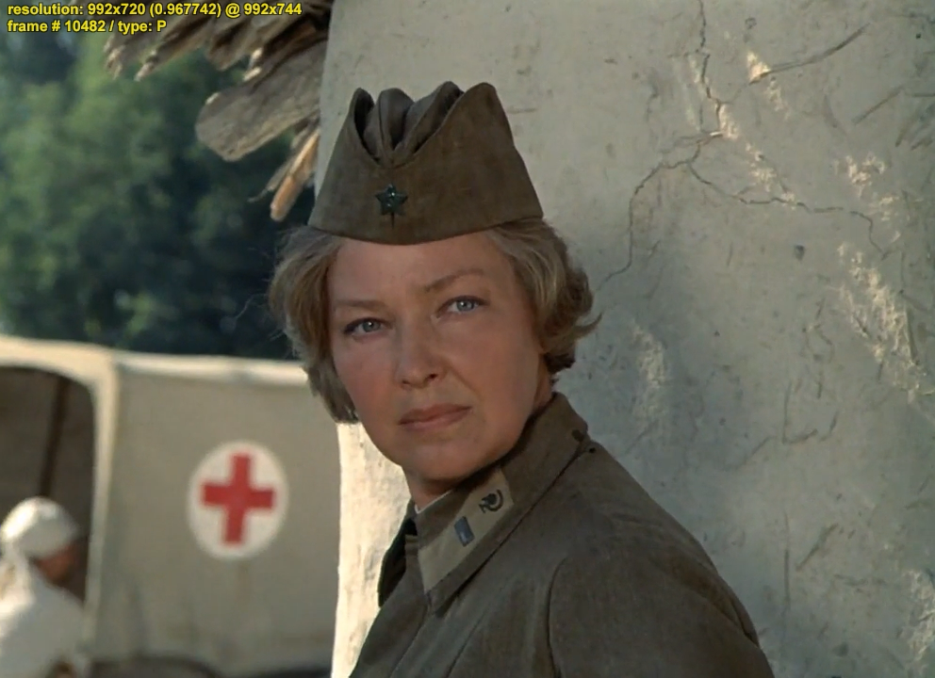
Актерский состав

Slide 14
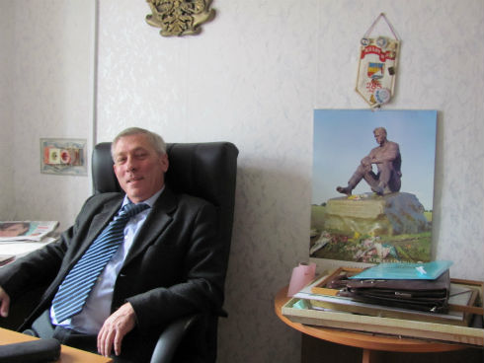
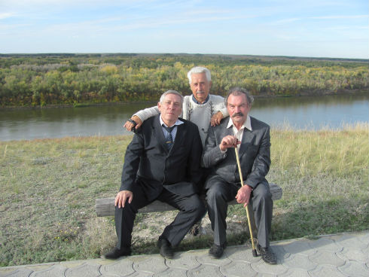
Хранитель шукшинского утёса
Дранников Николай Иванович - заслуженный работник культуры России, основатель Дней памяти В. М. Шукшина на Дону.
Он стал инициатором строительства в 2003 году часовни Василия Великого на Шукшинском Утёсе , на том самом месте где Шукшин любил сидеть на деревянной скамье, с которой открывался потрясающий вид на Дон.

Slide 15
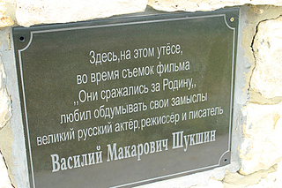
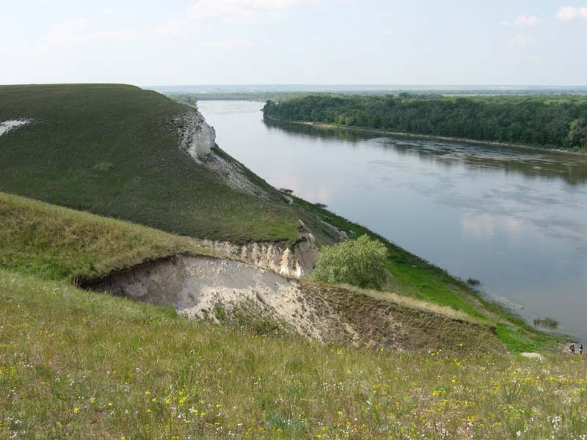
«Шукшинский утёс»

Slide 16
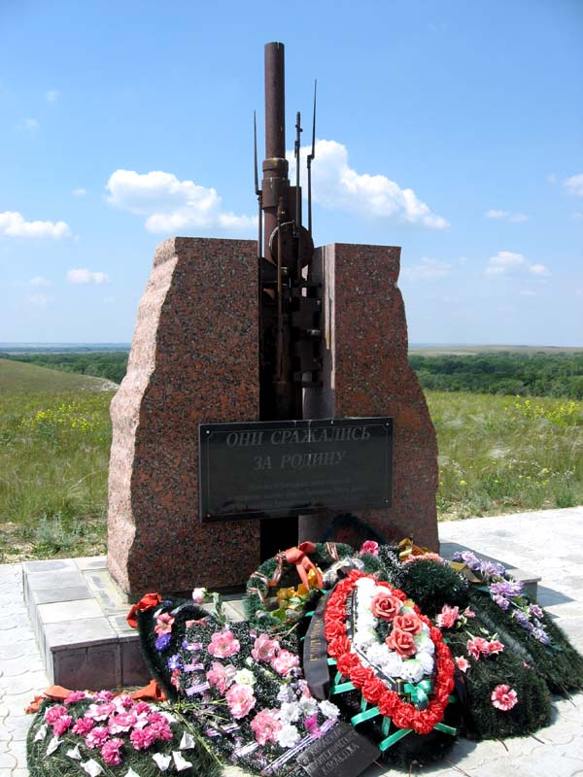
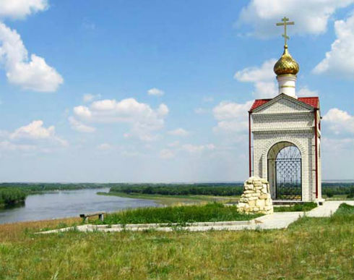
ЧАСОВНЯ Василия великого ПАМЯТНИК
«ОНИ СРАЖАЛИСЬ ЗА РОДИНУ»

Slide 17
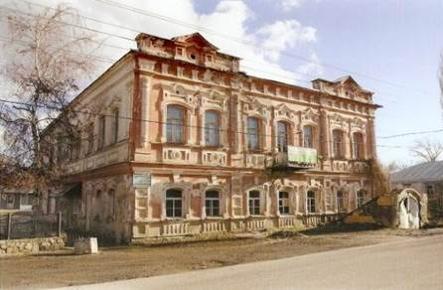
Сегодня интерьер теплоходной каюты №9, в которой на протяжении нескольких месяцев проживал Василий Шукшин и в которой было найдено его тело, частично воссоздан в музее донских казаков. Демонтированные с самого теплохода жалюзи, поручни и рабочий столик, а также реконструированная печатная машинка Шукшина полностью воспроизводят исторический облик комнаты.
Музей истории донских казаков

Slide 18
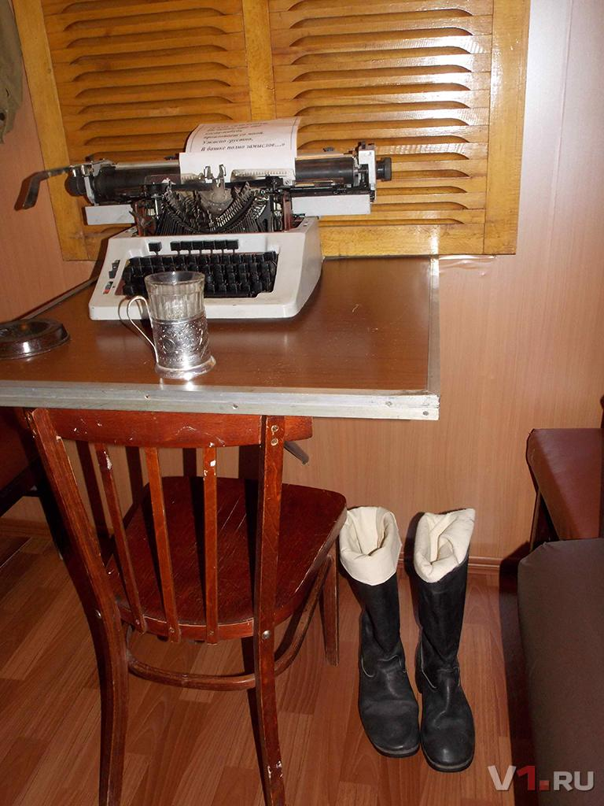
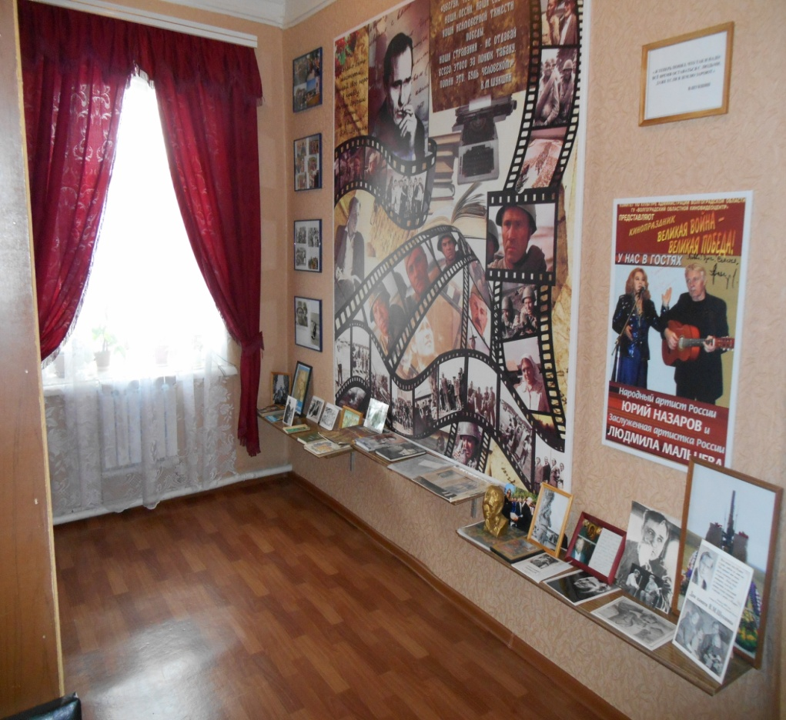
зал-каюта в.м. шукшина в музее

Slide 19
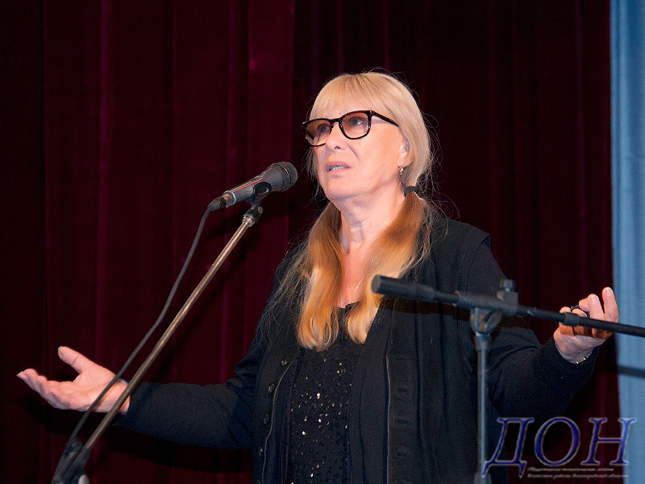
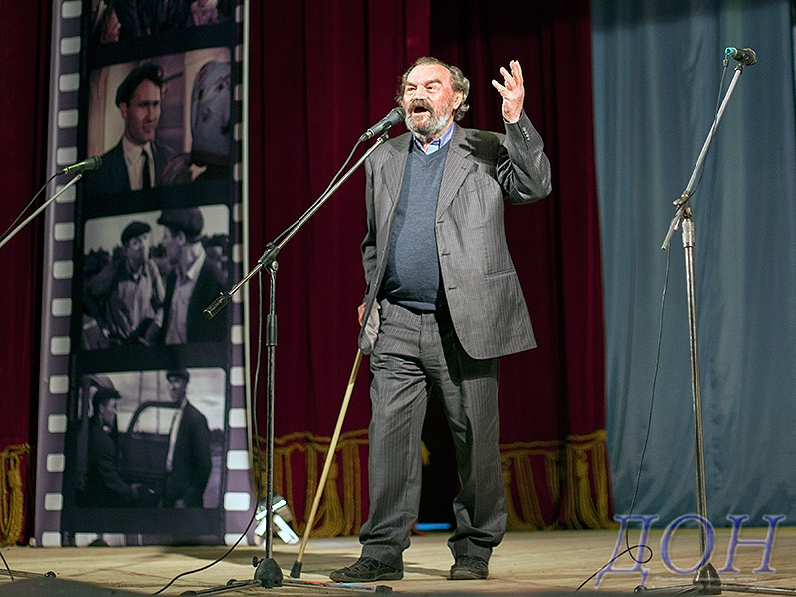
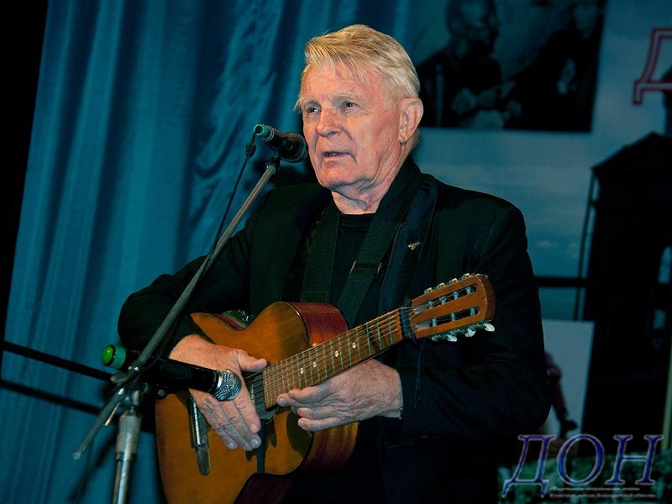
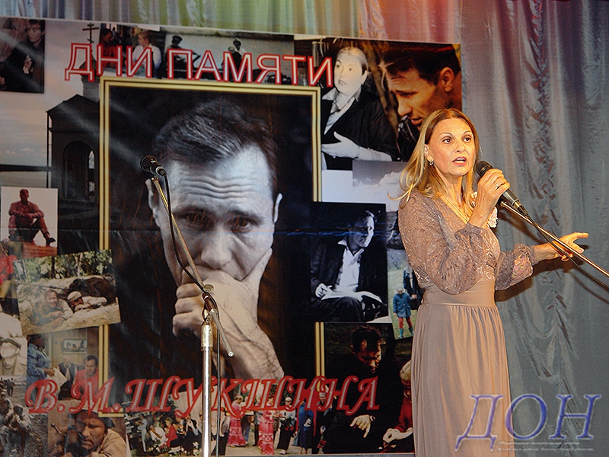
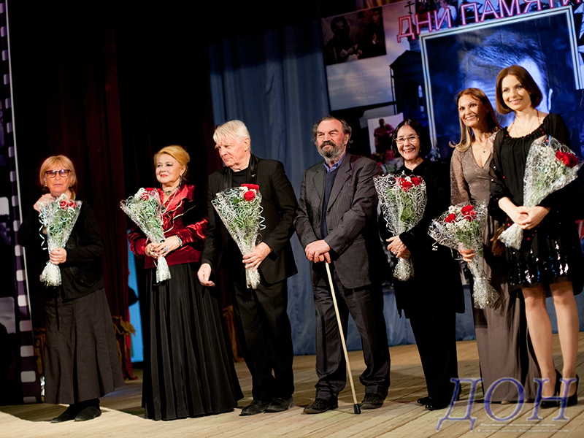
Гости станицы Клетской
Уже 25 лет клетская земля ежегодно встречает гостей, актеров, писателей, поэтов и просто неравнодушных людей, приехавших из разных уголков нашей страны почтить память Василия Макаровича Шукшина.

Slide 20
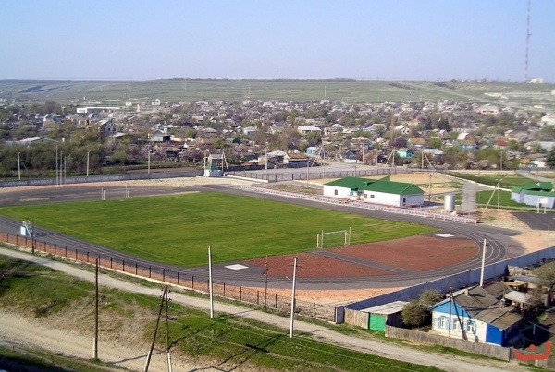
Уважаемые, коллеги, приглашаю Вас в станицу Клетскую! Познакомиться и увидеть достопримечатель
ности казачьего края, посетить знаменитый «Шукшинский утёс»!
Станица Клетская всегда рада гостям!

